Slide 1
第2章 可行性研究
2.1 可行性研究的任务
2.2 可行性研究过程
2.3 系统流程图
2.4 数据流图
2.5 数据字典
2.6 成本/效益分析
2.7 小结

Slide 2


问题的定义与可性行研究
开始
有用的软件
Who
为谁设计，用户是谁？
问题定义
What
要解决哪些问题？
3W
可性行研究
Why
为什么要解决这些问题?
可行否？
N
Y
项目实施计划
终止项目的建议
结束
Notes:
可行性研究的目的不是解决问题，而是确定问题是否值得去解决。
可行性研究的目的就是用最小的代价在尽可能短的时间内确定问题是否能够解决
可行性研究实质上是要进行一次大大压缩简化了的系统分析和设计的过程，也就是在较高层次上以比较抽象的方式进行的系统分析和设计的过程。

Slide 3
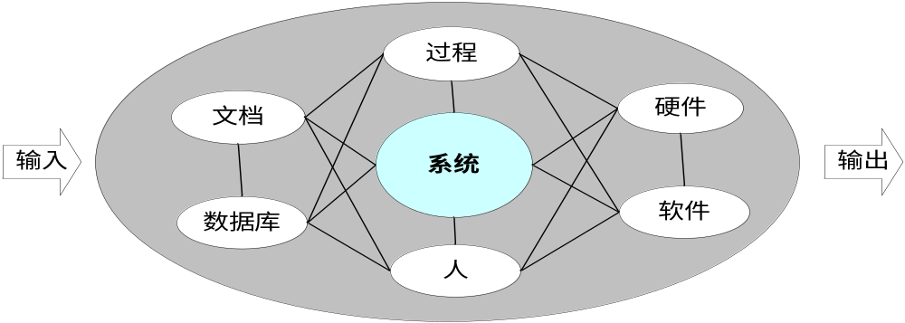
2.1 可行性研究的任务
1.目的：
可行性研究的目的不是解决问题，而是确定问题是否值得去解决。用最小的代价在尽可能短的时间内，确定问题是否能够解决。
可行性研究实质上是进行一次大大压缩简化了的系统分析和设计的过程。
计算机的系统

Slide 4
2、任务：
初步确定项目的规模、目标和限制条件，分析员导出系统的逻辑模型。从下述三方面研究每种方案的可行性。
（1）经济可行性：
进行开发运行维护成本的估算及可能取得效益的评估.确定是否值得投资.
成本包括：① 购置并安装软、硬件及有关设备的费用；② 系统开发费用；③ 系统安装、运行及维护的费用；④ 人员培训费用。
效益是指：① 系统为用户增加的收入或为用户节省的开支，这是有形的效益；② 给潜在用户心理上造成的影响，这是无形的效益。它可以转化为有形的效益。

Slide 5
2、任务：
（2）技术可行性：度量一个特定技术信息系统解决方案的实用性及技术资源的可用性。
  考虑的问题：
(1)开发风险分析：进行技术风险评价（现有技术能否实现新系统，技术难点、建议采用技术的先进性） 。
(2)资源分析：从开发者的技术实力、以往工作基础、问题的复杂性等出发，判断系统开发在时间、费用等限制条件下成功的可能性。

Slide 6

(3) 操作可行性：
1）运行可行性：
判断新系统的运行方式是否可行,即用户使用可行性：
① 用户单位的行政管理，工作制度 。
② 使用人员的素质。
2）时间进度可行性：
3）法律可行性：
分析在系统开发的全部过程中可能出现和涉及的法律问题，如合同、责任、知识产权、专利等问题。

Slide 7
3、时间、成本
可行性研究需要的时间长短取决于工程的规模。一般说来，可行性研究的成本只是预期的工程总成本的5%～10%。
可行性研究最根本的任务是对以后的行动方针提出建议。
如果问题没有可行的解，分析员应该建议停止这项开发工程，以避免时间、资源、人力和金钱的浪费；如果问题值得解，分析员应该推荐一个较好的解决方案，并且为工程制定一个初步的计划。

Slide 8
2.2 可行性研究过程
实例： 小型图书资料管理系统
-- 某学院打算开发一个小型图书资料管理系统 MiniLibrary，该 系统基于Internet 实现教师和学生对各种图书资料的借阅、查 询和管理。-- 图书管理员负责管理各种图书资料，查询图书资料信息，并 进行图书的借阅管理。-- 注册用户可以通过Internet 随时查询图书资料信息和个人借阅 情况，预订目前借不到的图书资料，并可以快捷地查找和浏 览所需要的电子资料。-- 系统可以提供适当的浏览器供用户阅读电子文献资料。-- 要求用户界面友好，响应速度快，具有良好的可扩展性 。
此系统将有在校学生开发。

Slide 9
2.2 可行性研究过程
典型的可行性研究过程一般按下述步骤做：
第一步：确定、复查系统规模和目标
分析员访问关键人员，仔细阅读和分析有关的材料，改正含糊或不确切的叙述，清晰地描述对目标系统的一切限制和约束。
第二步：研究目前正在使用的系统
需研究现有的系统以下几方面内容：
（1）新系统必须能完成现有的系统的基本功能；
（2）新系统能解决旧系统中存在的问题。
（3）从经济角度分析新旧系统。
（4）画出描绘现有系统的高层系统流程图。
（5）了解并记录现有系统和其他系统之间的接口情况，这是设计新系统时的重要约束条件。

Slide 10
实例: 小型图书资料管理系统
1．在分析系统功能时要考虑有关人员的合法性验证（如学生学号、借书证）等。
2．对于本系统还应补充一下功能：
延误还书时间的处理
书遗失或破损的处理
电子文献资料的管理等
3．系统的外部输入项至少包括：图书管理员、本院学生、老师等。

Slide 11
第三步：导出新系统的高层逻辑模型
1.画出高层次系统图,描述系统主要功能
2.使用数据流图，描绘数据在系统中流动和处理的情况，从而概括地表达出他对新系统的设想。
3.有一个初步的数据字典，定义系统中使用的数据。
数据流图和数据字典共同定义了新系统的逻辑模型.
第四步：进一步定义问题
分析员应该和用户一起再次复查问题定义、工程规模和目标，这次复查应该把数据流图和数据字典作为讨论的基础。
可行性研究的前4个步骤实质上构成一个循环。直到提出的逻辑模型完全符合系统目标。

Slide 12
第五步：导出和评价供选择的解法
1）从技术角度考虑解决问题的不同方案。 2）考虑操作方面的可行性。 3）考虑经济方面的可行性。 4）为每个在技术、操作和经济等方面都可行的系统制定实现进度表。通常只需要估计生命周期每个阶段的工作量。
第六步：推荐行动方针
分析员做出决定是否可以进行这个项目开发.不可以开发应充分说明理由.
如果分析员认为值得继续进行这项开发工程，那么他应该选择一种最好的解法，并且说明选择这个解决方案的理由。

Slide 13
第七步：草拟开发计划
1.制定工程进度表 2.估计对各类开发人员和各种资源的需要情况，使用时间。3.估计系统生命周期每个阶段的成本。4.给出下一个阶段(需求分析)的详细进度表和成本估计。
第八步：书写可行性研究报告提交审查
按照标准书写清晰可行性研究报告文档，请用户、客户组织的负责人及评审组审查，以决定是否继续这项工程及是否接受分析员推荐的方案。

Slide 14
可行性研究报告的编写
1 引言
1.1 编写目的
1.2 背景
1.3 定义
1.4 参考资料
2 可行性研究的前提
2.1 要求
2.2 目标
2.3 条件、假定和限制
2.4 进行可行性研究的方法
2.5 评价尺度
Notes:
可行性研究报告的编写
GB 8567-88《 计算机软件产品开发文件编制指南 》

Slide 15
可行性研究报告的编写
3 对现有系统的分析
3.1 数据流程和处理流程
3.2 工作负荷
3.3 费用开支
3.4 人员
3.5 设备
3.6 局限性
4 所建议的系统
4.1 对所建议系统的说明
4.2 数据流程和处理流程
4.3 改进之处
4.4 影响
4.5 局限性
4.6 技术条件方面的可行性

Slide 16
可行性研究报告的编写
5 可选择的其它系统方案
5.1 可选择的其它系统1
5.2 可选择的其它系统2
......
6 投资及收益分析
6.1 支出
6.2 收益
6.3 收益/投资比
6.4 投资回收周期
6.5 敏感性分析
7 社会条件方面的可行性
7.1 法律方面的可行性
7.2 使用方面的可行性

Slide 17
2.3 系统流程图
1、系统流程图
定义: 可行性研究的主要工具概括地描绘物理系统。
作用: 它是用图形符号（以黑盒子形式）描绘组成系统的各个元素(程序，文档，数据库，人工过程等)和信息在这些元素之间的流动情况。
2、系统流程图和程序流程图的相同与不同
相同：系统流程图的某些符号和程序流程图的符号形式相同。
不同：系统流程图表达的是数据在系统各部件之间流动的情况，而不是对数据进行加工处理的控制过程。是物理数据流图而不是程序流程图。

Slide 18
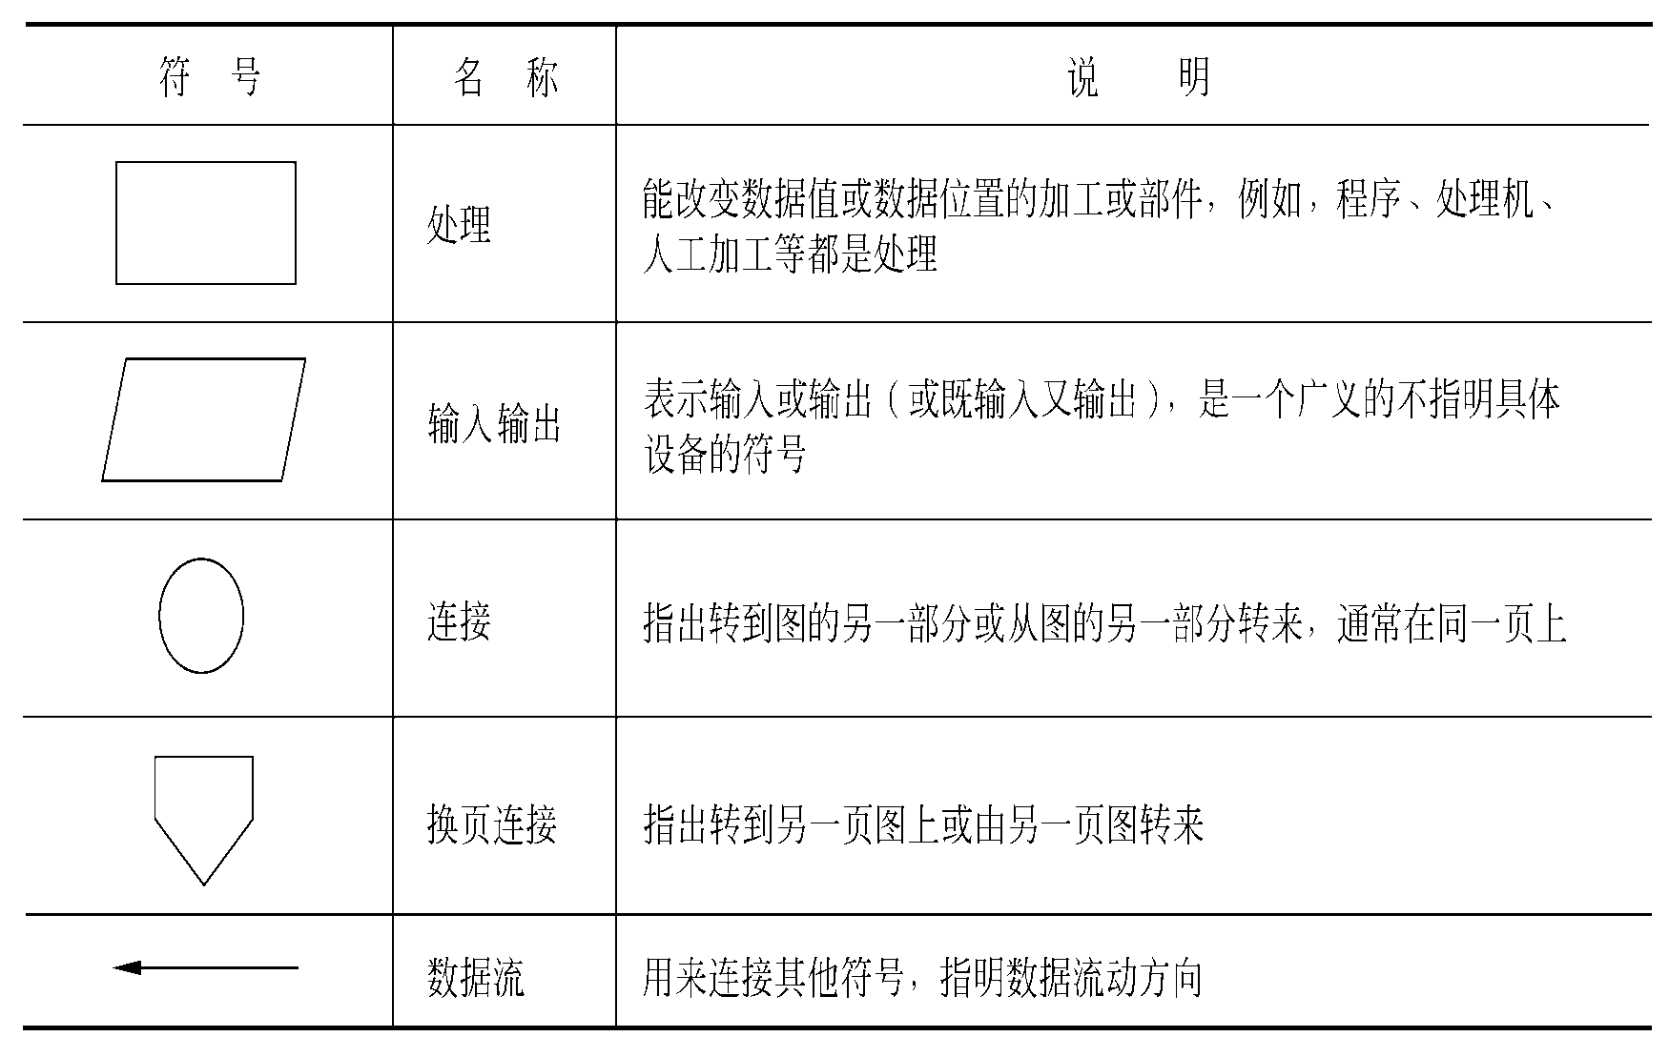
2.3.1 符号
当以概括的方式抽象地描绘一个实际系统时，仅仅使用图2.1中列出的5个基本符号就足够了。
图2.1 基本符号

Slide 19
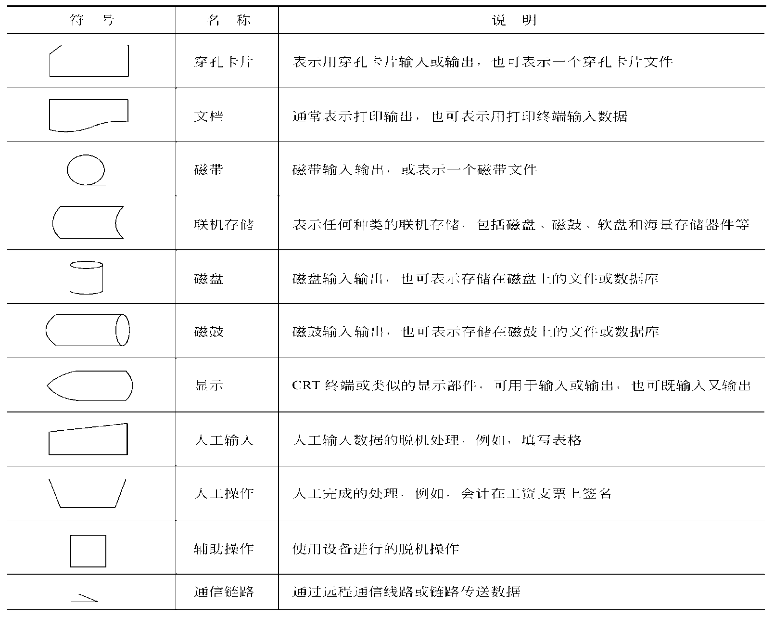
当需要更具体地描绘一个物理系统时，还需要使用图2.2中列出的11个系统符号。
--- 具体地描绘一个物理系统所用符号
系统符号
图2.2 系统符号

Slide 20
2.3.2 例子
某装配厂有一座存放零件的仓库，仓库中现有的各种零件的数量以及每种零件的库存量临界值等数据记录在库存清单主文件中。当仓库中零件数量有变化时，应该及时修改库存清单主文件，如果哪种零件的库存量少于它的库存量临界值，则把必要的定货信息写在磁带上报告给采购部门以便定货，规定每天向采购部门送一次定货报告。
根据业务现状进一步分析整理如下：
1、该厂使用一台服务器处理更新库存清单主文件和产生定货报告的任务。
2、零件库存量的每一次变化，由放在仓库中的PC机输入到计算机中；
3、系统中的库存清单程序对出入库进行处理，更新存储在磁盘上的库存清单主文件，并且把必要的定货信息写在磁带上。
4、最后，每天由报告生成程序读一次磁带，并且打印出定货报告。

Slide 21
部件：包括程序、文档、数据库、人工过程等
程序：更新库存清单程序
产生定货报告程序
文档：定货报告
数据：磁盘上的库存清单主文件
磁带上的定货信息
CRT终端输入事务
人工过程：无

Slide 22
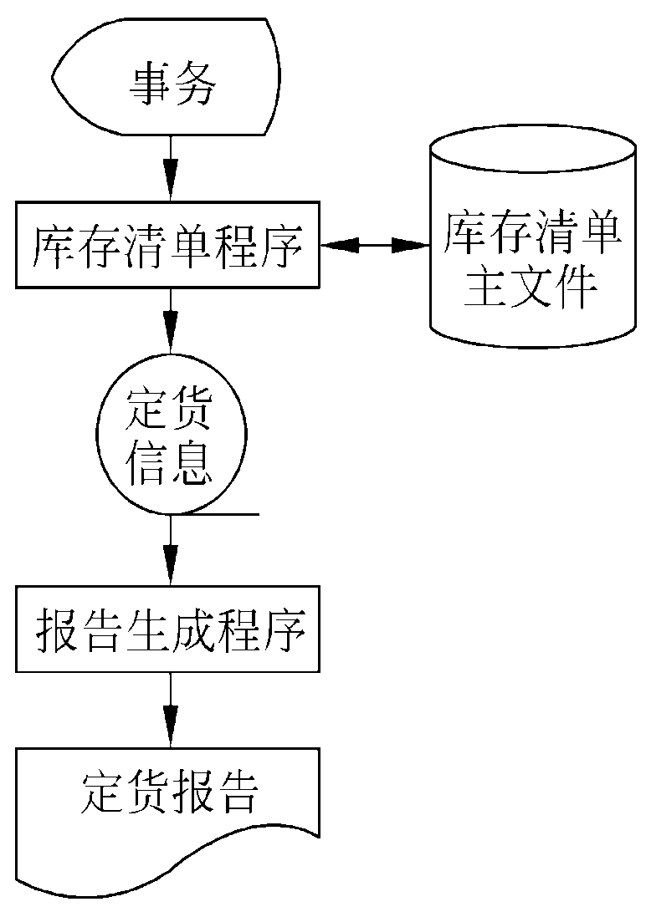
信息从顶向下 或从左向右流动
图2.3 库存清单系统的系统流程图
图2.3系统流程图描绘了上述系统的概貌。图中每个符号用黑盒子形式定义了组成系统的每个部件，并没有指明每个部件的具体工作过程；图中的箭头确定了信息通过系统的逻辑路径。

Slide 23
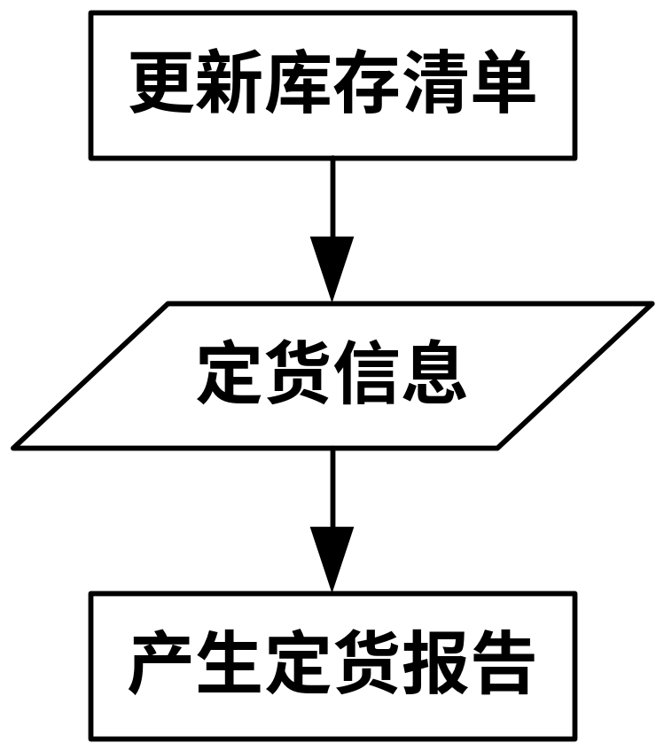
2.3.3 分层
首先用一张高层次的系统流程图描绘系统总体概貌，表明系统的关键功能；
然后分别把每个关键功能扩展到适当的详细程度，画在单独的一页纸上。
第一层：描绘系统关键功能（仅用基本符号）

Slide 24
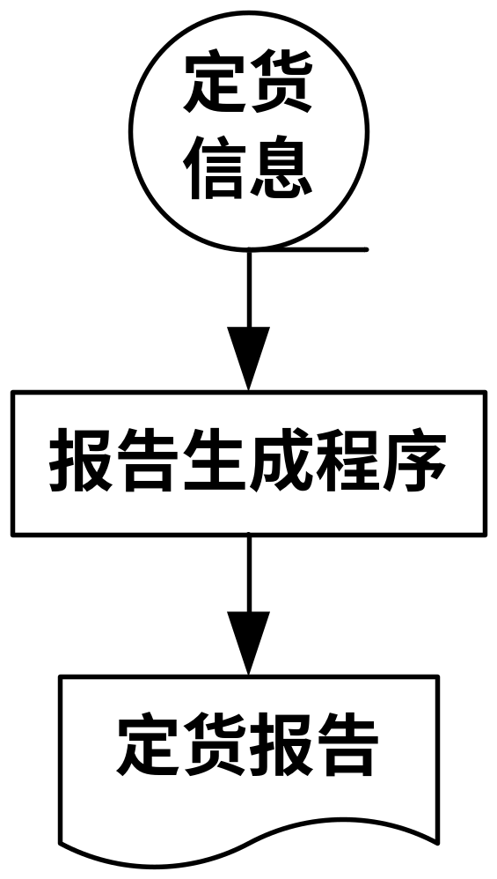
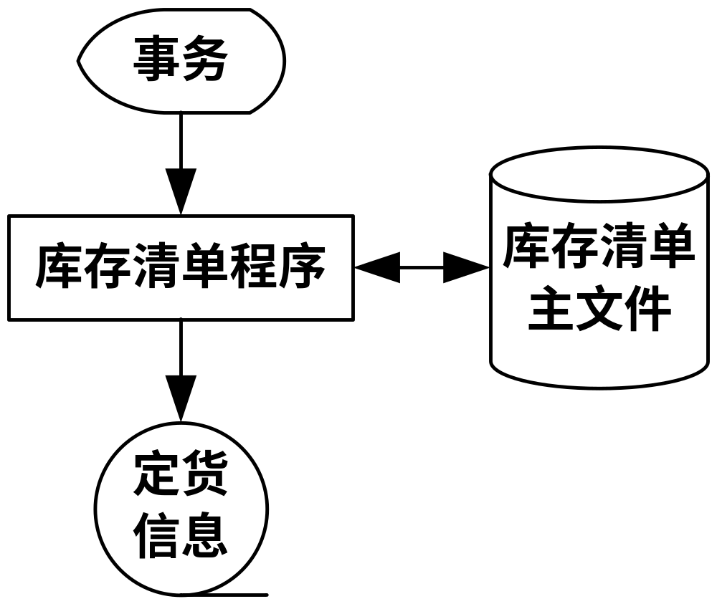
第二层：扩展系统关键功能

Slide 25
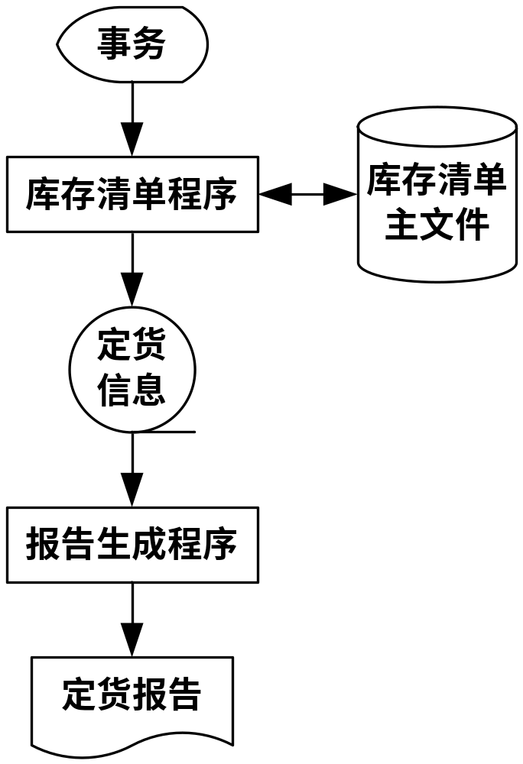
第三层：合成后的系统流程图

Slide 26
例2：教材销售系统
人工教材销售系统：先找系办公室开购书申请，凭申请找教材科开购书证明，向出纳员交付书款获得领书单，然后到书库找保管员领书。

Slide 27
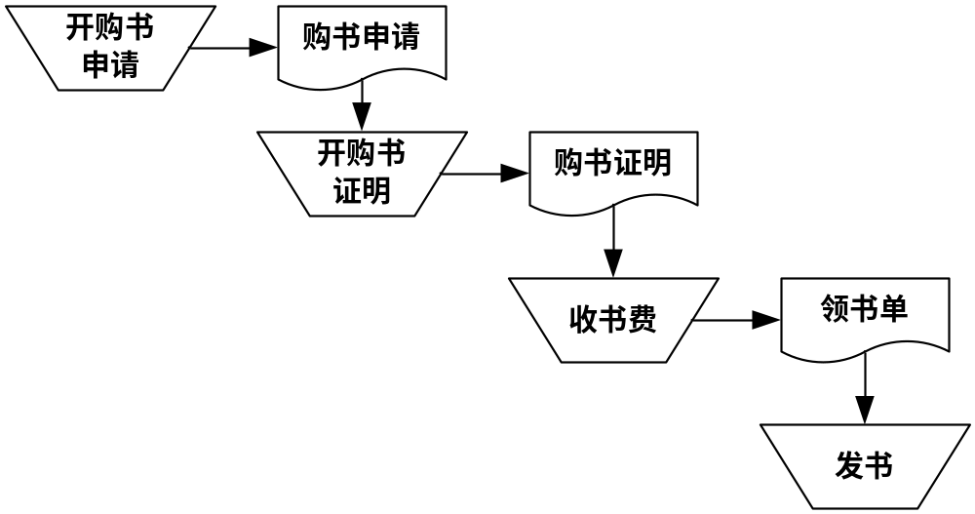
人工教材销售的系统流程图

Slide 28
计算机教材销售系统：由计算机实现有效性审查（不该购买或已卖完的教材），收书款和发书仍由人工完成。开购书申请和购书证明可一步完成，增加缺书统计和采购功能。

Slide 29
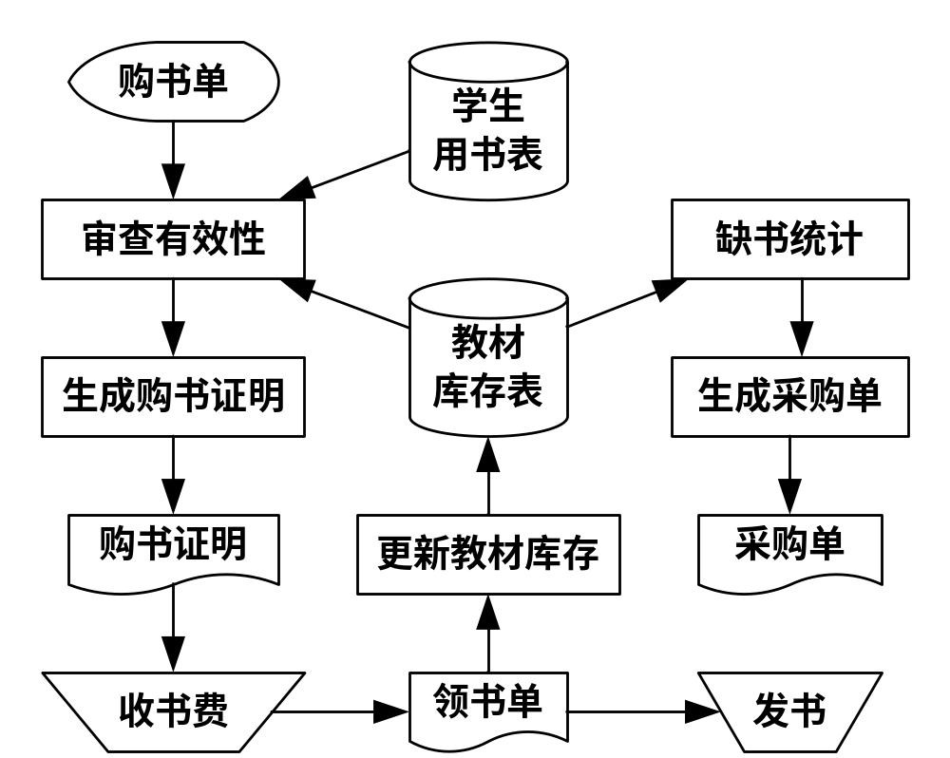
计算机教材销售的系统流程图

Slide 30
练习：
为方便储户，某银行拟开发计算机取款系统。储户填写的取款单由业务员键入系统，系统计算利息并印出利息清单给储户。
请画出系统流程图

Slide 31
实例: 机票预定系统
系统简介
山东航空公司为给旅客乘机提供方便，需要开发一个旅行社机票预定系统。
各个旅行社把预定机票信息输入到系统中，系统为旅客安排航班。
当旅客交付了预订金后，系统打印出取票通知和帐单给旅客，旅客在飞机起飞前一天凭取票通知和帐单交款取票，系统核对无误即打印出机票给旅客。
请画出系统流程图

Slide 32
注意：系统流程图与程序流程图是不同的
系统流程图表示系统的操作控制和数据流.
程序流程图表示程序中的操作顺序.
在详细设计阶段，要决定各个模块的实现算法，并精确
地表达这些算法。表达过程规格说明的工具叫做详细设
计工具，程序流程图（程序框图）就是详细设计工具之一:

Slide 33
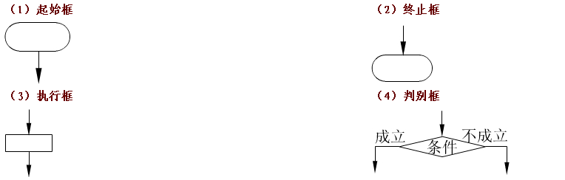
程序流程图采用的符号

Slide 34
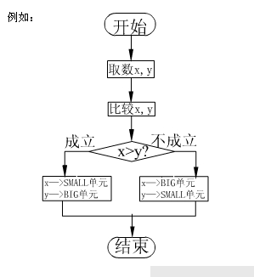

Slide 35
2.4 数据流图
DFD ---- Data Flow Diagram
一种图形化技术，它描绘信息流和数据从输入移动到输出的过程中所经受的变换。
在数据流图中没有任何具体的物理部件，它只是描绘数据在软件中流动和被处理的逻辑过程，是系统逻辑功能的图形表示。
设计数据流图时只需考虑系统必须完成的基本逻辑功能，完全不需要考虑怎样具体地实现这些功能，所以它也是今后进行软件设计的很好的出发点。

Slide 36
数据流图四种基本符号
或
数据加工/处理/变换
或
数据源点或终点 (外部实体)
或
数据存储文件
数据流(data flow)
Notes:
处理并不一定是一个程序。

Slide 37
数据源点/终点：通常是人或部门，可重复表示；
处理：一个处理框可以代表一系列程序、单个程序或程序的一个模块；
数据存储：可以表示一个文件、文件的一部分、数据库的元素或记录的一部分等，数据存储是处于静止状态的数据；
数据流：描绘所有可能的数据流向，而不应该描绘出现某个数据流的条件 ，数据流是处于运动中的数据。

Slide 38
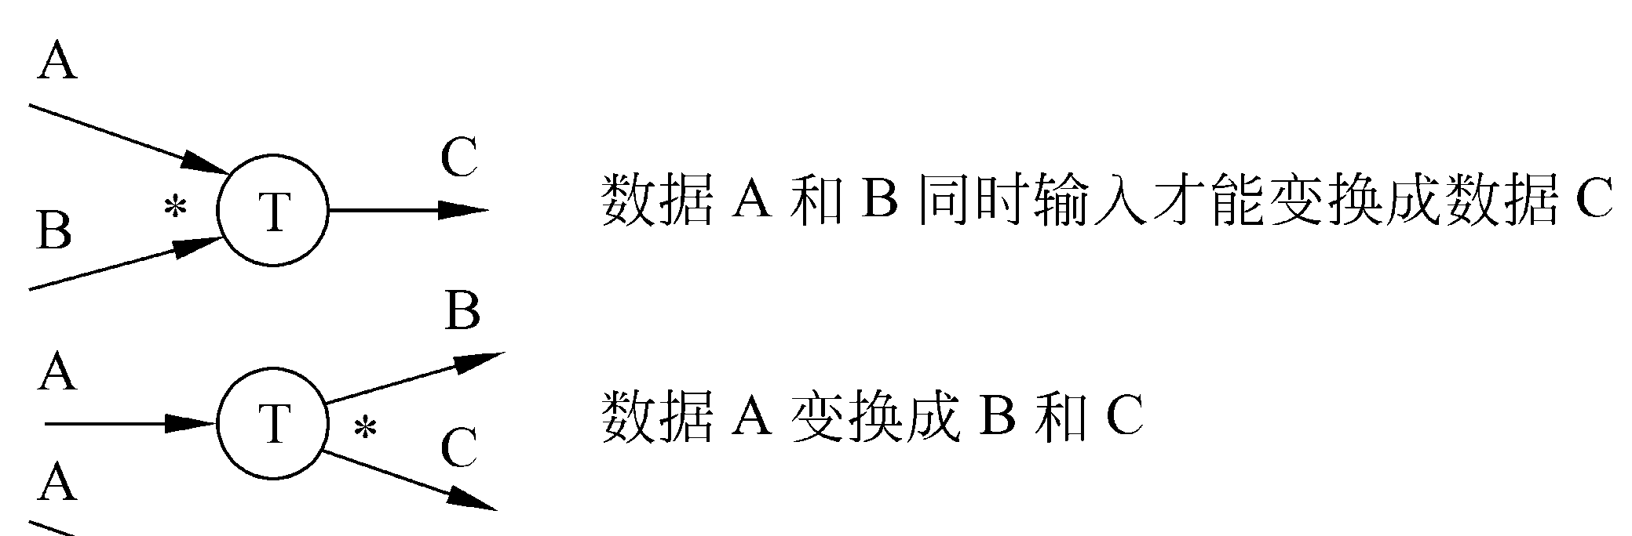
数据流图几种附加符号：
星号（*）：表示“与”关系

Slide 39
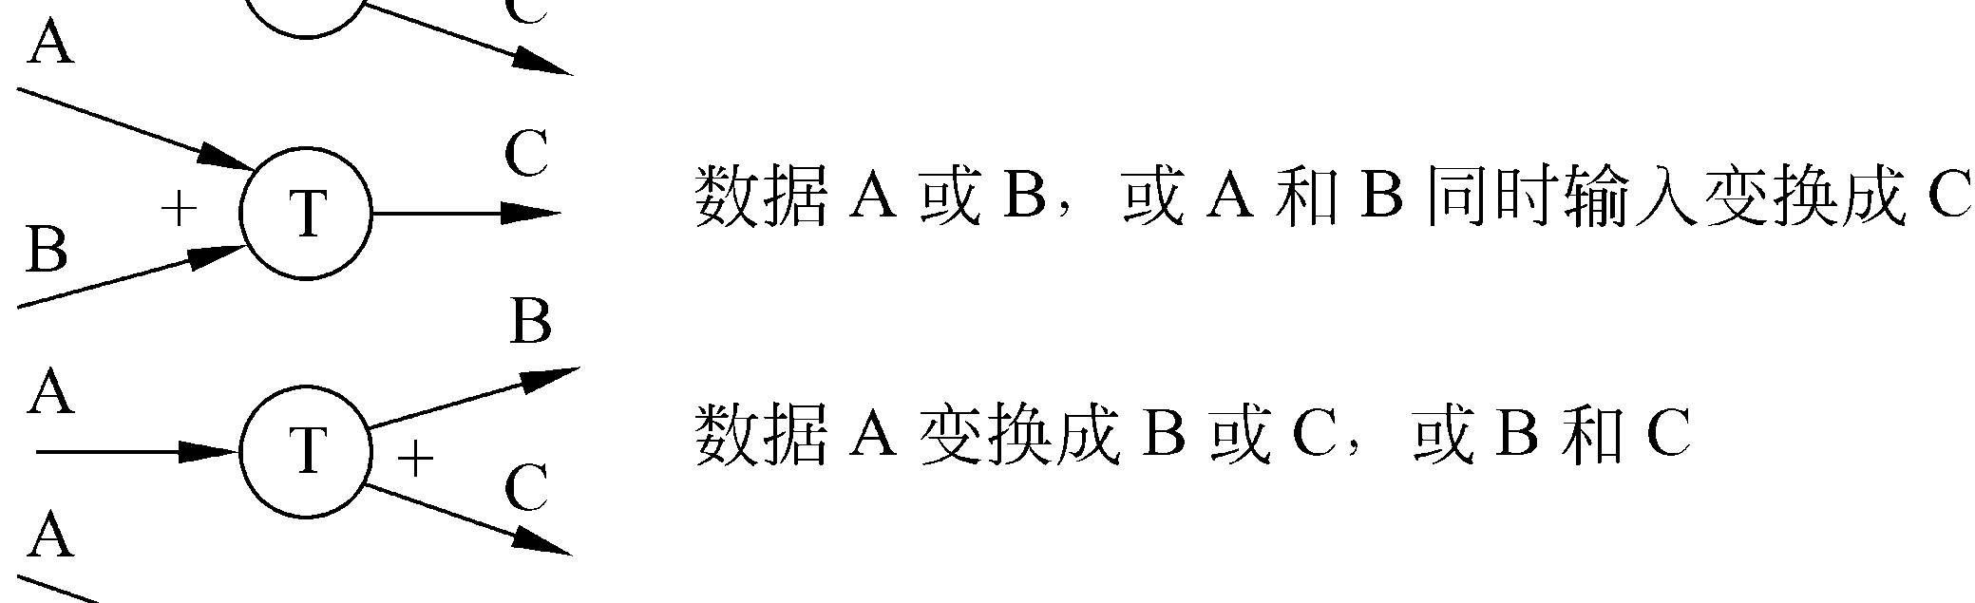
加号（+）：表示“或”关系

Slide 40
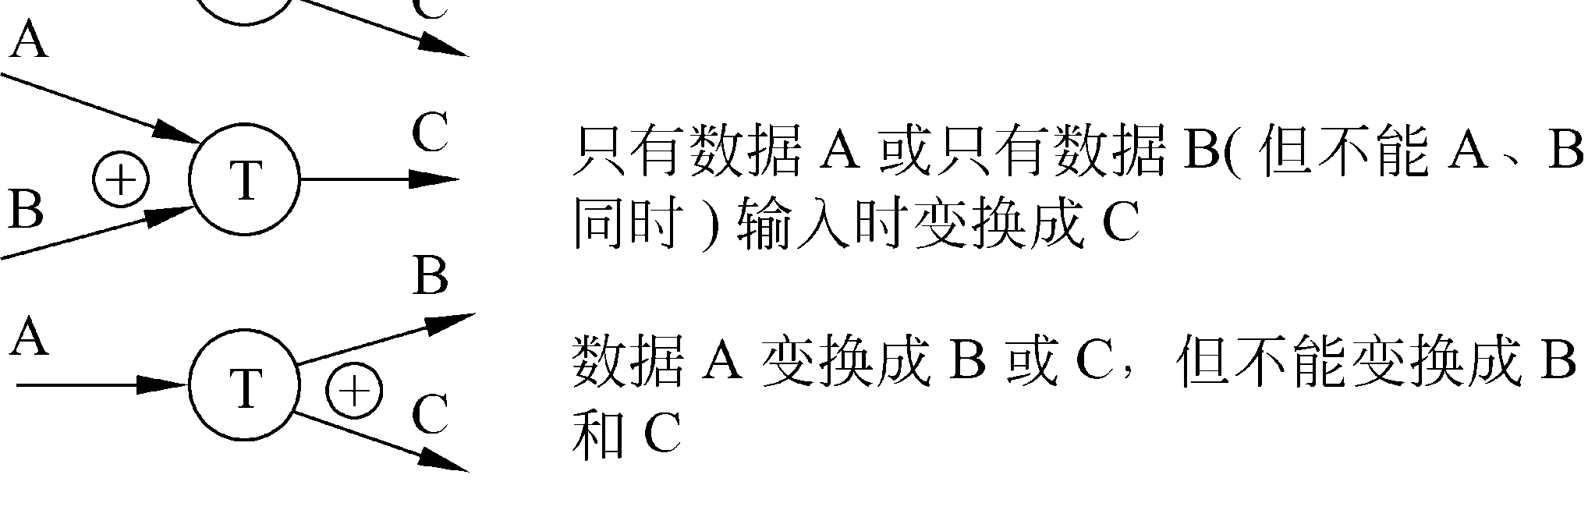
异或（⊕）：表示互斥关系

Slide 41
2.4 数据流图（DFD-Data Flow Diagram)
2、画数据流图的原则：
（1） 区分数据流、控制流、信息流
数据流仅反映数据流向，逻辑存储，而不反映物理过程控制 时序，与控制条件无关。系统的逻辑模型DFD仅反映数据流向。
信息流反映物理数据流，表示各部件（程序、文件、表格等）间流动的有用数据，是人工数据流与物理数据流的集合，它反映的是物理层而不是逻辑层。系统流程图反映信息流。
控制流反映物理过程控制时序，反映数据处理与存储流向。程序流程图中反映控制流向。
区分好数据流、控制流、信息流是画好数据流图的前提。

Slide 42
（2）先确定外部项
就是整个系统的数据来源点和去向点，确定了外部项也就确定了系统与外部的分界。
（3）找出系统主要的逻辑处理是什么功能。
（4）找出系统正常运行的输入流和输出流是什么，并详细列出。
（5）确定存储的数据文件名称，并详细列出。根据数据组织编写数据流与数据文件所对应的数据字典DD（Data Dictionary)。
（6）自左向右、自顶向下，分层画出DFD及对应的DD。
（7）避免数据流的交叉。
（8）先画草图，反复征求意见，定稿，并签字。
（9）对于复杂的系统DFD可分层画出。
3、用途（目的）
作为交流信息的工具
作为分析和实际的工具

Slide 43
画分层DFD图的方法
“先全局后局部,先整体后细节,先抽象后具体”
通常可将这种分层的DFD图,分为顶层、中间层、底层。
具体步骤：
1。先确定系统范围，画出顶层的DFD图。
2。逐层分解顶层DFD图，获得若干中间层DFD图。
3。画出底层的DFD图。
顶层图说明了系统的边界,即系统的输入和输出数据流，顶层图只有一张。底层图由一些不能再分解的加工组成，这些加工都已足够简单，称为基本加工。在顶层和底层之间的是中间层。中间层的数据流图描述了某个加工的分解，而它的组成部分又要进一步分解。
画各层DFD图时，“由外向内”。

Slide 44

先全局后局部,先整体后细节,先抽象后具体.
分层数据流图

Slide 45
在多层数据流图中，顶层流图仅包含一个加工，它代表被开发系统。它的输入流是该系统的输入数据，输出流是系统所输出数据
底层流图是指其加工不需再做分解的数据流图，它处在最底层
中间层流图则表示对其上层父图的细化。它的每一加工可能继续细化，形成子图。

Slide 46
---- 系统逻辑模型
数据的
加工或
变换
输入
输出
输入
数据流
输出
数据流
外部实体
外部实体
软件
系统
… …
… …
外部实体
输入
数据流
输出
数据流
外部实体

Slide 47
分层的数据流图
A0
F0
B0
第 n 层
C1
F12
M1
F14
p1
F15
B0
A0
F11
D1
N1
F13
M1
F21
K2
F23
Y2
F25
p1
N1
F22
W2
F24
X2
第 n+2 层

Slide 48
举例
学生购买教材系统

Slide 49
外部实体
外部实体
学
生
购书单
教材
购销
系统
缺书单
保
管员
领书单
进书通知
第 1 层
教材存量表 F1
学
生
购书单
1
销售
2
采购
缺书单
保
管员
进书通知
领书单
进书通知
缺书登记表 F2
第 2 层
Notes:
Leave this ex for students, not necessary to explain on class.
画数据流图的基本步骤概括地说，就是。。。 。。。。
具体步骤可按如下来做。。。 。。。
1、先找出系统的数据源点与汇点。（它们是外部实体，由它们来确定系统与外界的接口）
第一步是画顶层图。通常把整个系统当作一个大的加工，并标明系统的输入与输出，以及数据的源点与终点图中表明，系统从学生接受购书单，经处理后把领书单返回给学生，使学生可凭领书单到书库领书。对脱销的教材，系统则用缺书单的形式通知给书库；新书进库后也由书库将进书通知返回给系统。
第二步画分层DFD图：把系统分解为销售和采购两大加工。如图所示，显然，外部项学生应与 销售子系统联系，保管员应与采购子系统联系。
且两个子系统之间也存在两项数据联系：其一是缺书登记表，由销售子系统把脱销的教材传给采购子系统；
其二是进书通知，直接由采购子系统将教材入库信息通知销售子系统。
同时，对于销售子系统来说，它还需要对教材存量表进行操作，即对售出的教材要在原存量中减去售出的数量，而对于新购的教材还要写到教材存量表中，所以该文件执行的读写操作，应用双箭头表示。

Slide 50
教材存量表
学
生
购书单
1
销售
2
采购
缺书单
保
管员
进书通知
领书单
进书通知
缺书登记表
第 2 层
外部
项
教材销售子系统
缺书登记表 F2
采
购
1.5
补售
教材
F1
书号
单价
数量
进书通知
1.4
登记
缺书
教材存量表 F1
补售
书单
暂缺书单
学
生
无效书单
1.1
审查
有效性
1.2
开发票
1.3
登记并开
领书单
学
生
有效书单
发票
领书单
购书单
各班用书表 F3
售书登记表 F4
第 3 层
Notes:
继续分解，就可以获得第三层的数据流图。我们可以从第1层的销售子系统扩展而成：
审查有效性时，首先要核对购书单上的内容是否与学生用书表F3相符，还要通过售书登记F4检查学生已否购买过这些教材。若发现购书单中有学生不用或买重了的教材，便发出无效书单。只有将通过了审查的教材保留在有效构书单中。
开发票加工符号，按购书单的内容查对教材存量表(F1)，把可供应的教材写入发票，在F4中登记后开领书单并发给学生。对数量不足或全缺的教材写入暂缺书单并登记到缺书登记表(F2)中，等待接到进书通知后再补售给学生。补售的手续及数据流图和第一次购书相同。
请大家注意，在上一层DFD中，采购是系统内部的一个加工符号，但本图却是处于销售子系统之外的一个外部实体。
从图中可以看出，该销售子系统将被分解为5个子加工，编号从1.1----1.5，涉及到4个数据文件，分别用 F1—F4来表示。

Slide 51
教材存量表
学
生
购书单
1
销售
2
采购
缺书单
保
管员
进书通知
领书单
进书通知
缺书登记表
第 2 层
缺书登记表 F2
采购 子系统
2.1
按书号汇
总缺书
2.2
按出版社统
计缺书
教材存量表 F1
待购教材表 F5
教材一览表 F6
缺书单
销
售
2.3
修改教材库
存和待
购量
保
管员
进书通知
进书通知
第 3 层
Notes:
采购子系统在图中被分解为3个子加工。由销售子系统建立起来的缺书登记表，首先按书号汇总后登入待购教材表，然后再按出版社分别统计制成缺书单并送给书库保管员作为采购教材的依据。另外，在汇总缺书要再次核查教材存量表，而且，分出版社统计时还要参阅教材一览表，从该文件中可以知道这些缺书是何处出版的。新书入库后，要及时修改教材存量表和待购教材表中的有关教材数量，同时把进书信息通知销售子系统，使销售人员能通知缺书的学生补售教材。
从图中可以看出，该采购子系统将被分解为3个子加工，编号从2.1----2.3，涉及到4个数据文件，分别用 F1,F2 和 F5,F6。
以上三层、4张的DFD图，一起组成了教材购销系统的分层DFD图。从分析中大家可以得知，愈到下层，加工愈细。第三层就有8个加工。大都是足够简单的---基本加工，可以不用再进行分解了。

Slide 52
分层 DFD 图的优点
. 便于实现
--- 采用逐步细化的扩展方法，可避免一
次引入过多的细节，有利于控制问题
的复杂度；
--- 用一组图代替一张总图，方便用户及
软件开发人员阅读。
. 便于使用

Slide 53
画分层DFD图的基本原则
子图与父图的“平衡”
父图中某个加工的输入输出数据流应该同相应的子图的输入输出相同(相对应），分层数据流图的这种特点称为子图与父图“平衡”。
合理使用文件
当文件作为某些加工之间的交界面时，文件必须画出来，一旦文件作为数据流图中的一个独立成份画出来了，那么他同其他成份之间的联系也应同时表达出来。
注意
DFD图不是流程图,不表示软件的控制流程。

Slide 54
画分层 DFD 的指导原则
2. 注意父图和子图的平衡/balance or coherence
学生
1.3.1
1.3
开领书单
发票
领书单
1.3.3
领书单
教材
1.3.2
(a) 父图
(a)子图
Notes:
1、注意父图和子图的平衡
在分层图中，每一层都是它上层的子图，同时又是它下层的父图。如前面例子中的第二层就是。所谓的平衡，就是指父图和子图的输入和输出数据应分别保持一致。
以采购子系统的DFD图为例，图中所联系的外部项的数据共有3个，即一个输入数据流-------进书通知，
两个输出数据流-------进书通知和缺书通知
这和第二层的教材购销系统中的“采购”加工的输入和输出是一致的，即满足了父、子图间数据平衡的要求。
再比如，从上图中可能发现，父图和子图的输入数据流从名称到数量均不相同，但如果，我们把
“发票=学生+教材” 的关系能够满足，那么，这一对父子图仍可算是平衡的。

Slide 55
画分层 DFD 的指导原则
3. 区分局部文件和局部外部项
教材存量表
学
生
购书单
1
销售
进书通知
2
采购
缺书单
保
管员
领书单
进书通知
缺书登记表
第 2 层
缺书登记表 F2
2.1
按书号汇
总缺书
2.2
按出版社统
计缺书
采购 子系统
局部
文件
教材存量表 F1
待购教材表 F5
教材一览表 F6
缺书单
销
售
2.3
修改教材库
存和待
购量
保
管员
局部
外部项
进书通知
进书通知
第 3 层
Notes:
2、区分局部文件和局部外部项
随着DFD图的分解，在下层DFD中可能出现父图中没有的文件和外部项。例如在前面的举例中的第三层(采购子系统)与它的父图(即第二层)采购加工符号相比较，就多了两个文件，即F5、F6和一个外部项（销售），则它们是图（采购子系统）的局部文件和外部项。
对初次画DFD图 的人来说，在这一点上比较容易出错，如在父图中多画了子图的局部文件，或者在子图中有漏画了应该添入的外部项。一般来说，除底层DFD需画出全部的外部文件外，各中间层的DFD仅显示处于加工之间的接口文件，而其余的文件均不必画出，以保持图面的简洁。
如上述的F5,F6都是局部于采购子系统内部的文件，与父图（第二层）其余加工无关（如销售），在父图中画出反显得累赘。
此外，在第二层中的----进书通知 是指向 销售框的。所以在采购子系统中，销售就成了采购子系统的外部项。那么如果漏画了这个外部项，进书通知便将成为无“的”之“矢”了。
3、掌握分解的速度：分解是一个个逐步细化的过程，通常在上层可分解快一些，下层应慢一些，因为越接近下层功能愈强，如果分解太快，将会增加用户理解的困难，同一图中的各个加工，分解的步骤应大致均匀，保持同步扩展。

Slide 56
画分层 DFD 的指导原则
4. 掌握分解的速度
一般来说，每一个加工每次可分为 2-4个
子加工，最多不得超过 7 个。
5. 遵守加工编号规则
顶层加工不编号。第二层的加工编号为
1,2,3,…,n号。第三层编号为1.1,1.2,1.3…
n.1,n.2…等号，依此类推。

Slide 57
2.4.2 例子
  例1：
  假设采购部每天需要一张定货报表，报表按零件编号排序，表中列出所有需要再次定货的零件。对于每个需要再次定货的零件，应该列出下述数据：零件编号，零件名称，定货数量，目前价格，主要供应者，次要供应者。零件入库或出库称为事务，通过放在仓库中的CRT终端把事务报告给定货系统。当某种零件的库存量少于库存量的临界值时，就应该再次定货。

Slide 58
画数据流图的步骤：
1. 从问题描述中提取数据流图的4种成分
数据的源点/终点
  “通过放在仓库中的CRT终端把事务报告给定货系统”——仓库管理员是数据源点；
  “采购部每天需要一张定货报表”——采购员是数据终点。
处理
  “采购部需要报表”，——产生报表；
  事务的后果是改变零件库存量，因此对事务进行的加工是另一个处理——处理事务。

Slide 59
数据流：
  “系统把定货报表送给采购部”——定货报表；
  “事务需要从仓库送到系统中”——事务。
数据存储：
  处理事务和产生报表这两个处理在时间上明显不匹配，用来产生定货报表的定货信息必须存放一段时间——定货信息；
  零件库存量和库存量临界值需要存储——库存清单。

Slide 60
源点：仓库管理员
终点：采购员
处理：产生报表、处理事务
数据流：
定货报表
事务
数据存储：
定货信息——同定货报表
库存清单*
零件编号
零件名称
定货数量
目前价格
主要供应者
次要供应者
零件编号*
库存量
库存量临界值
零件编号*
事务类型
数量*

Slide 61
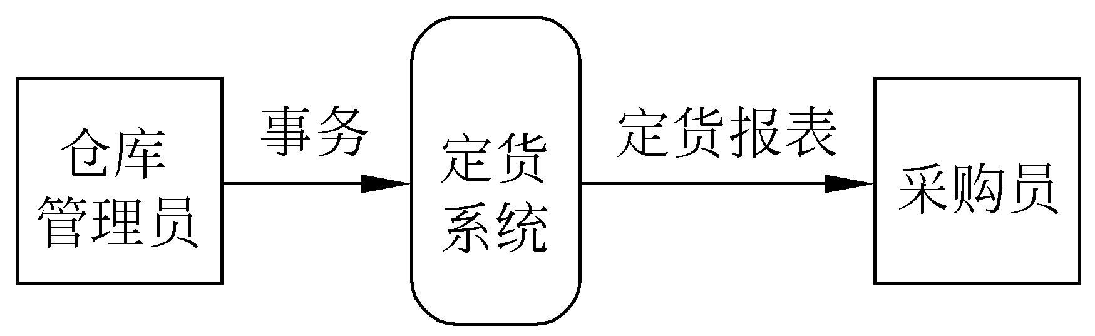
2. 画基本系统模型
由若干个数据源点/终点和一个处理组成。
图2.5定货系统的基本系统模型

Slide 62
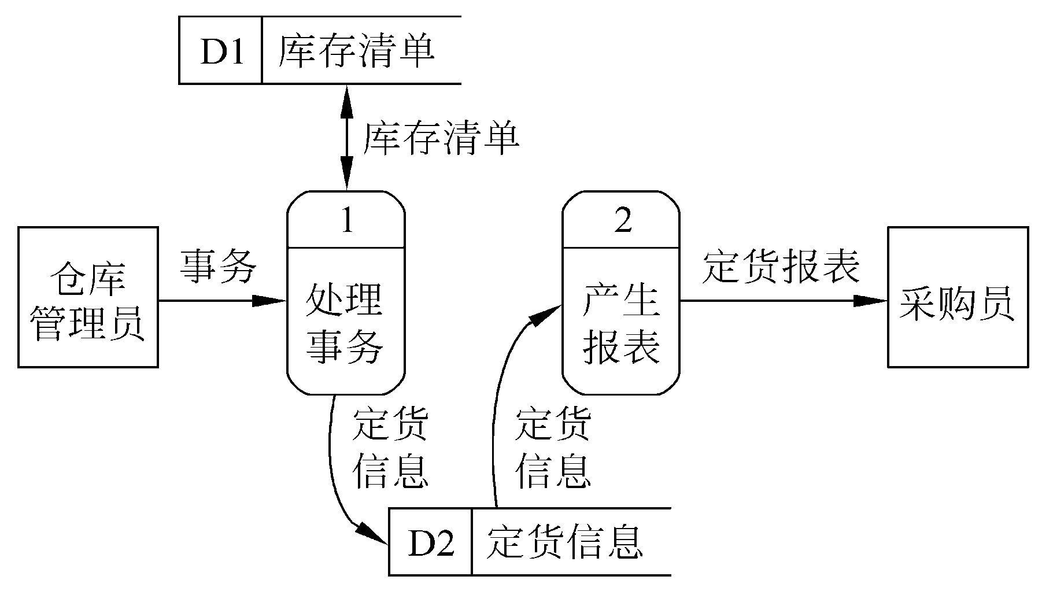
3. 细化，描绘系统的主要功能（功能级数据流图）
图2.6定货系统的功能级数据流图

Slide 63
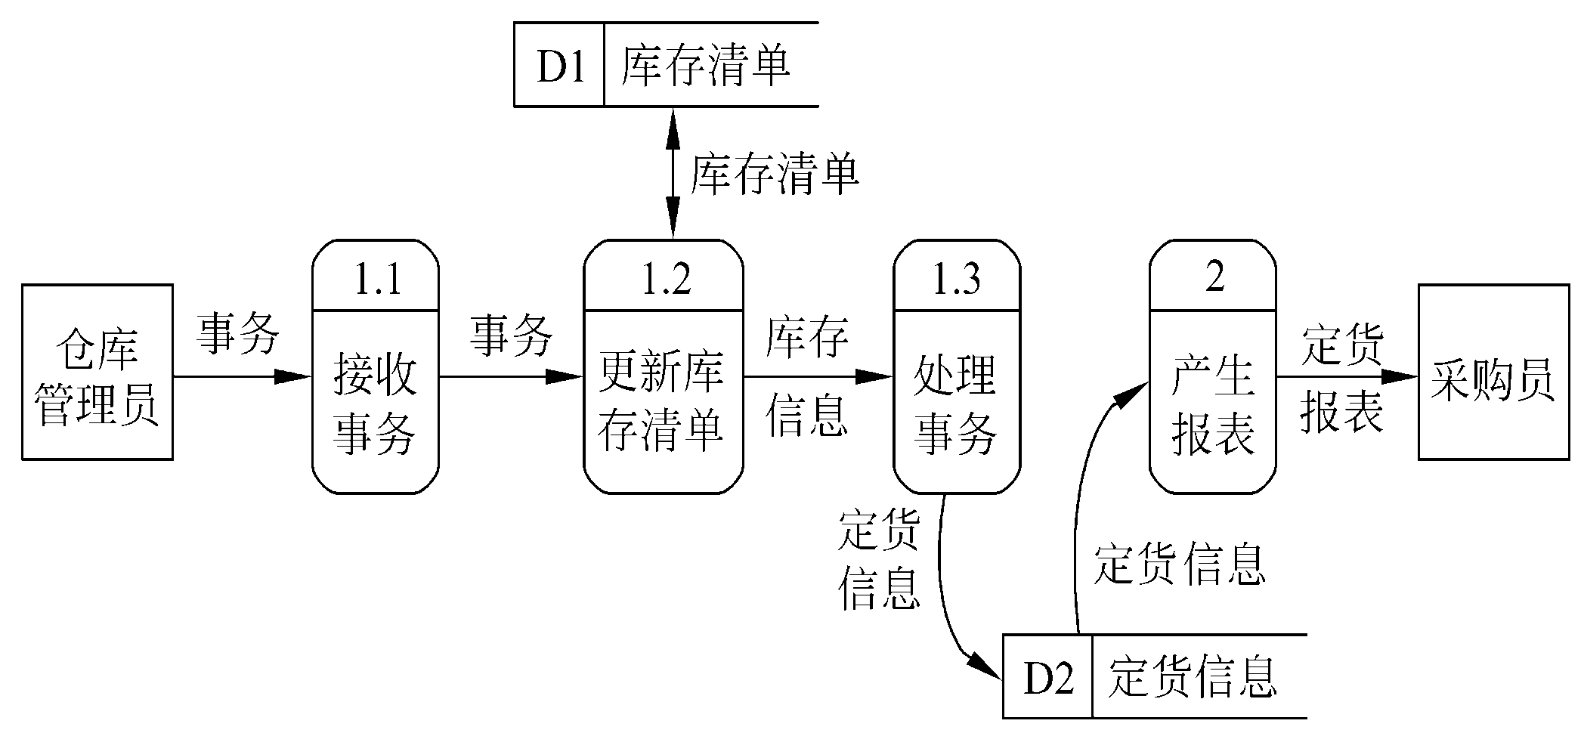

4. 对系统主要功能进一步细化
图2.7把处理事务的功能进一步分解后的数据流图

Slide 64
细化时注意：
当进一步分解涉及如何具体的实现一个功能时就不应该再分解了。
当对数据流图分层细化时必须保持信息连续性，也就是说，当把一个处理分解为一系列处理时，分解前和分解后的输入输出数据流必须相同。
注意对处理进行编号的方法。

Slide 65
2.4.3 命名
1. 为数据流(或数据存储)命名
1）完整性；名字应代表整个数据流（或数据存储的内容，而不是仅仅反映它的某些成分。
2）具体性；不要使用空洞的、缺乏具体含义的名字（如：数据、信息、输入之类）
3）起名字遇到了困难时，试试重新分解。

Slide 66
2. 为处理命名
1）通常先为数据流命名，然后再为与之相关联的处理命名；
2）完整性；名字应该反应整个处理的功能，而不是它的一部分功能。
3）及物动词+宾语，具体性；
4）通常名字中仅包括一个动词，否则进行分解；
5）命名时遇到困难，应考虑重新分解。
3. 为数据源点/终点命名
采用它们在问题域中习惯的名字。

Slide 67
2.4.4 用途
作为交流信息的工具
  供有关人员审查确认
  供用户理解和评价
  数据流图应该分层，超过9个时应该画分图
作为分析和设计的工具
  描绘系统所完成的功能
  辅助物理系统的设计时，以定时要求为指南，画出许多组自动化边界，对应不同的物理系统。
  导出更详细的设计步骤——面向数据流的设计方法

Slide 68
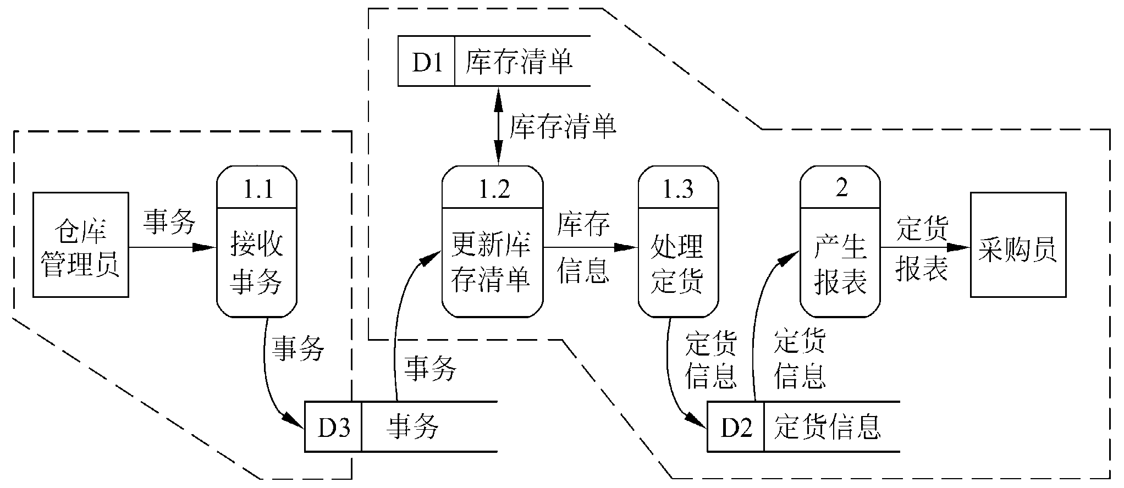
5.从分割DFD得到不同的物理实现（方案一）
1.事务管理子系统 2.库存与定货管理子系统
以批量方式更新库存清单

Slide 69
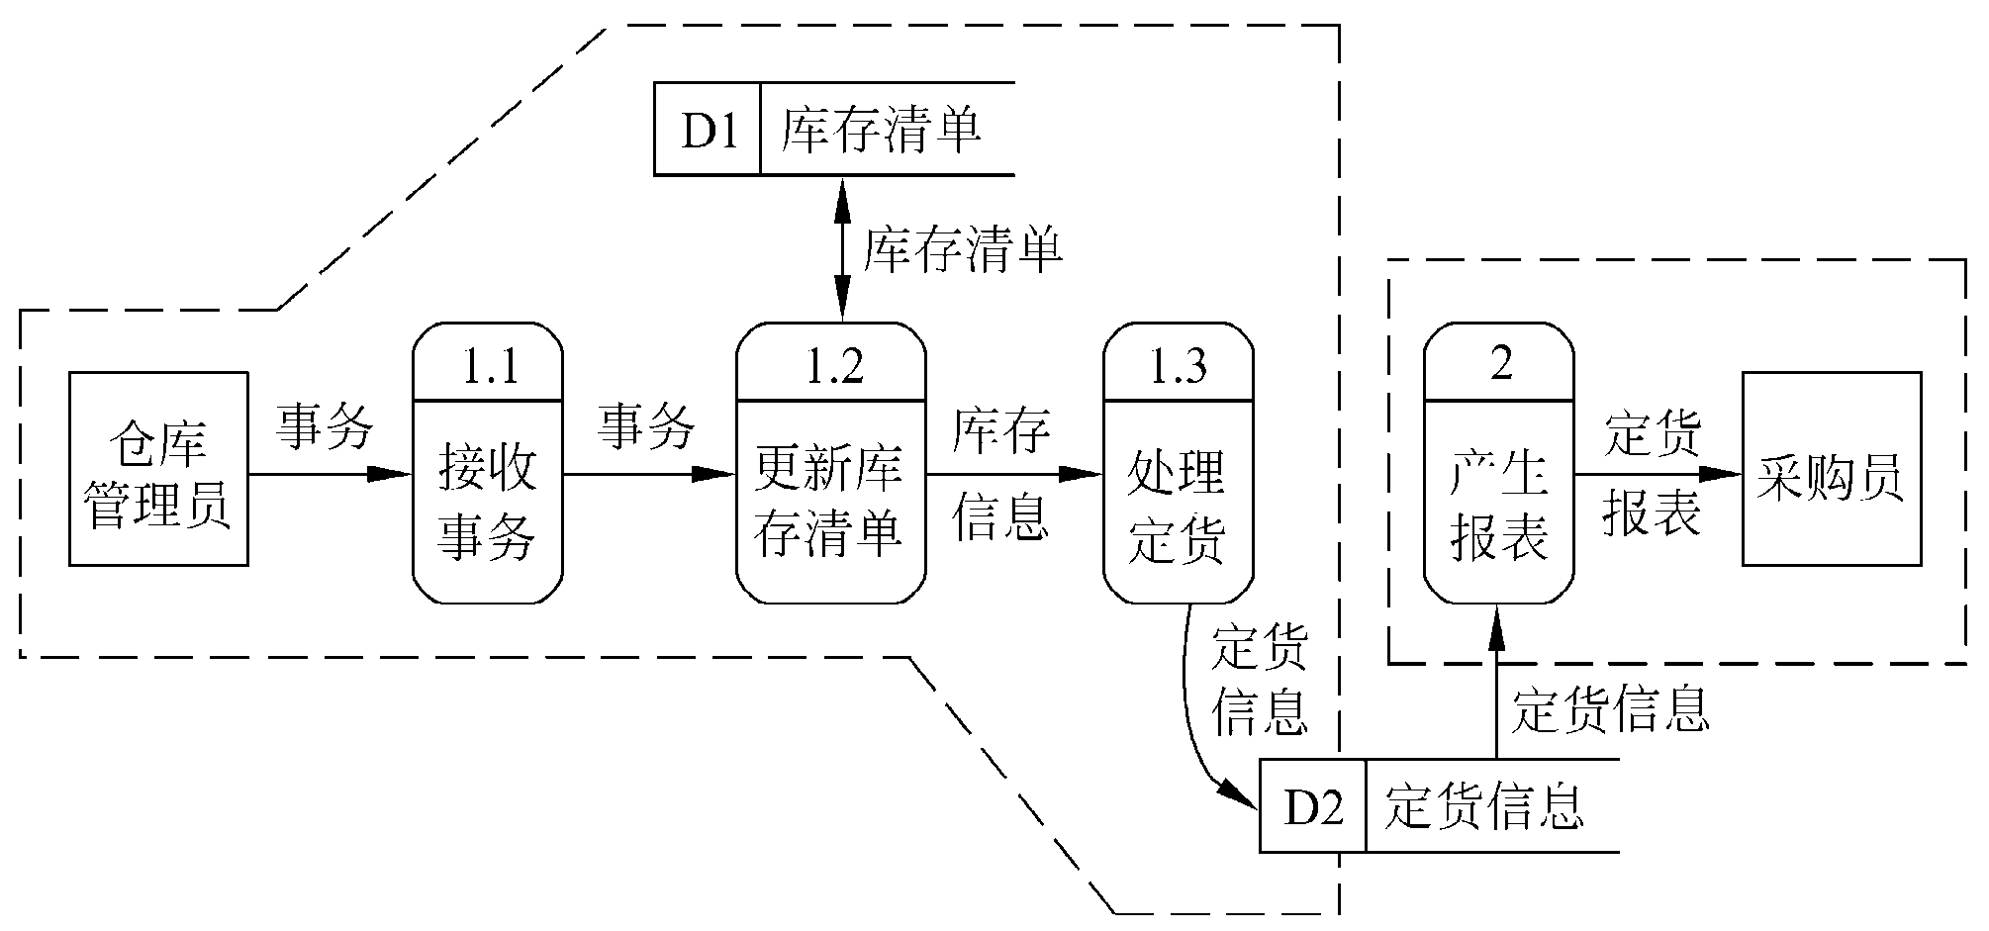
5.从分割DFD得到不同的物理实现（方案二）
1.库存与定货管理子系统 2.定货报表管理子系统
以联机方式更新库存清单

Slide 70
从分割DFD得到不同的物理实现（方案三）
D1
库存清单
库存清单
库存清单
1.1
接收
事务
1.2
更新
数据库
1.3
处理
定货
2
产生
报表
仓库
管理员
事务
事务
定货
报表
采购员
定货
信息
定货
信息
D2
定货信息
1.库存管理子系统 2.定货管理子系统

Slide 71
不同物理实现方案的比较
1、方案一
进/出仓管理
库存与定货管理
2、方案二
库存与进货管理
定货报表管理
3、方案三(较优）
库存管理
定货管理
仓库
仓库、采购部
仓库、采购部
采购部
仓库
采购部

Slide 72
例2：高考录取统分子系统
功能如下：
(1) 计算标准分——根据考生原始分计算标准分，存入考生分数文件；
(2) 计算录取线分——根据标准分和招生计划文件中的招生人数，计算录取线分，存入录取线文件。

Slide 73
1. 提取数据流图的四种成分
数据源点和终点：考生
处理：(1) 计算标准分
(2) 计算录取线分
数据存储：(1) 考生分数文件
(2) 招生计划文件
(3) 录取线文件
数据流：原始分；标准分；
招生人数；录取线分

Slide 74
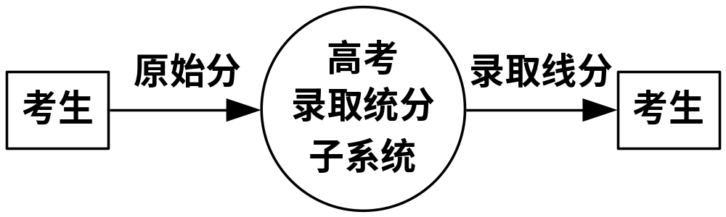
2. 画基本数据流图

Slide 75
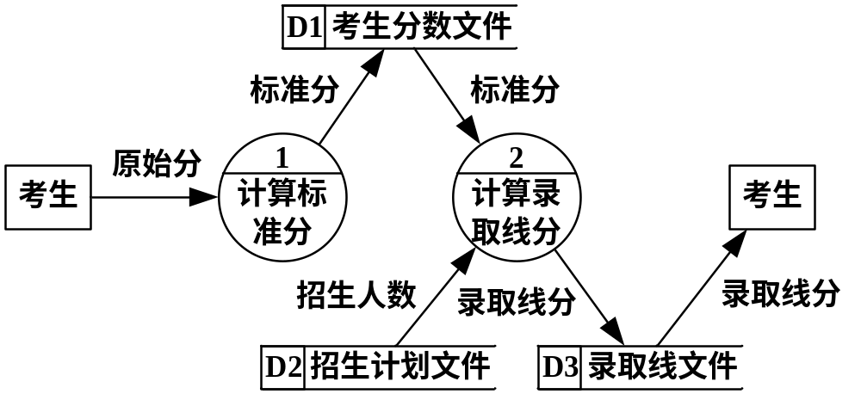
3. 画功能级数据流图

Slide 76
例3：教材销售系统
人工：先找系办公室开购书申请，凭申请找教材科开购书证明，向出纳员交付书款获得领书单，然后到书库找保管员领书。
计算机：包括销售和采购两大功能。
  销售时，根据学生用书表和教材库存清单对购书单进行有效性审查，通过审查后得到有效购书单，并将缺书信息写入缺书表。交完款后开领书单，根据领书单更新教材库存清单。
  采购时，将缺书表中的信息汇总生成采购单，新书进库时更新教材库存清单。

Slide 77
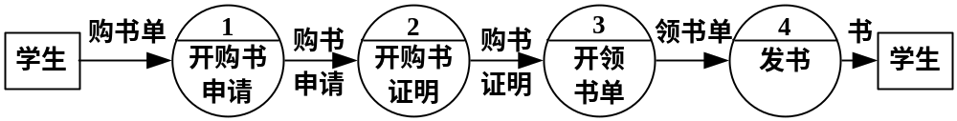
人工教材销售系统的数据流图

Slide 78
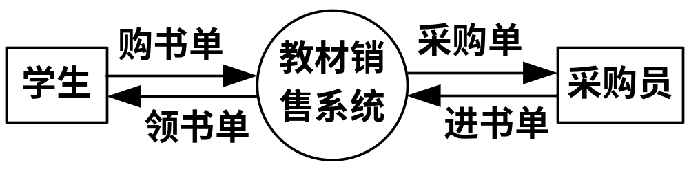
基本数据流图

Slide 79
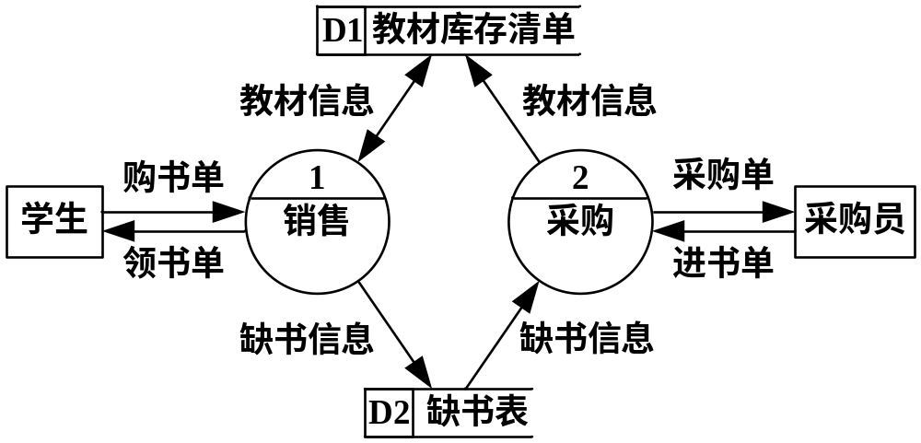
功能级数据流图

Slide 80
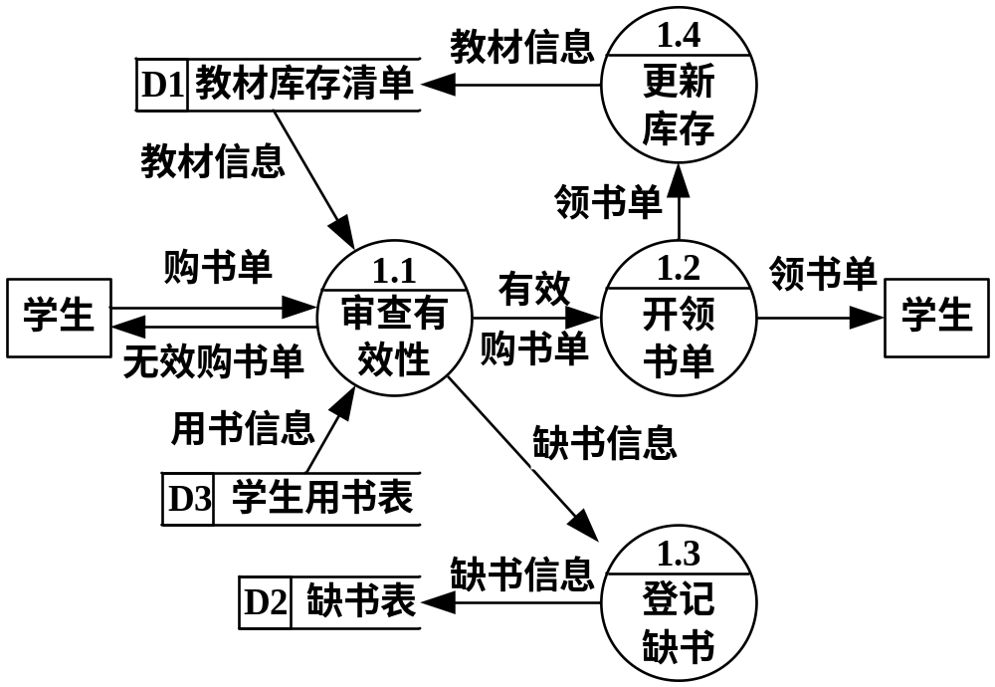
销售功能细化的数据流图

Slide 81
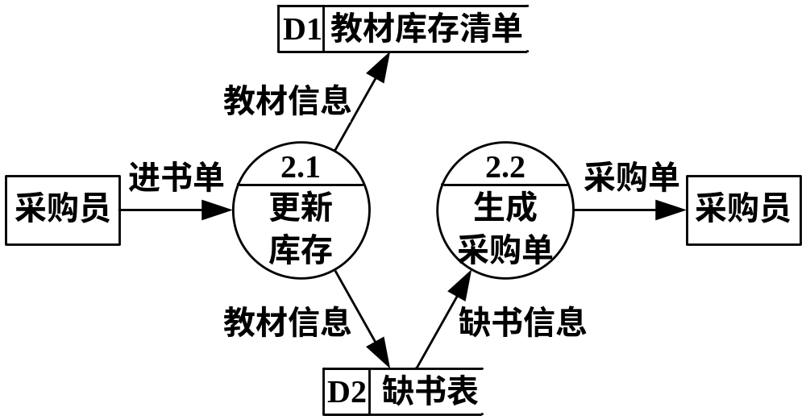
采购功能细化的数据流图

Slide 82
作业1：
银行计算机储蓄系统的工作过程大致如下：储户填写的存款单或取款单由业务员键入系统，如果是存款则系统记录存款人姓名、住址、身份证号码等存款信息，并打印出存款存单给储户；如果是取款且存款时留有密码，则系统首先核对储户密码，若密码正确或存款时未留密码，则系统计算利息并打印出利息清单给储户。
要求：用数据流图描绘本系统的功能。

Slide 83
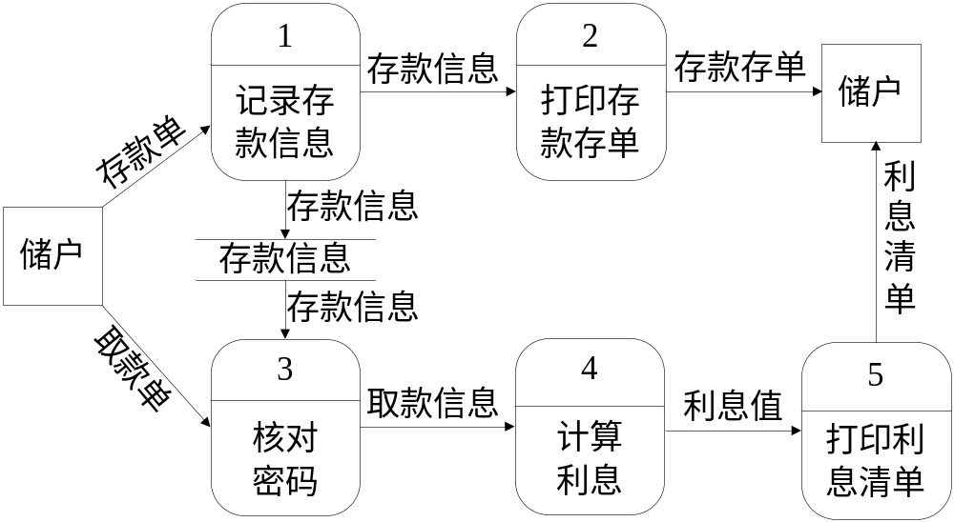
作业1解析
计算机储蓄系统数据流图

Slide 84
作业2：
考虑一个修改磁带上主文件的系统。文件管理员把修改信息穿孔在卡片上，系统读入穿孔卡片上的信息并按照记录号把修改信息顺序排列好。然后系统逐个读入主文件上的记录，根据记录上的校验码核对每个读入的记录，丢掉出错的记录，按照修改信息修改余下的记录，产生的新文件存储在磁盘上。最后系统输出一份修改报告供文件管理员参阅。
要求：分层次的画出上述主文件修改系统的数据流图。(基本系统模型+功能级数据流图)

Slide 85
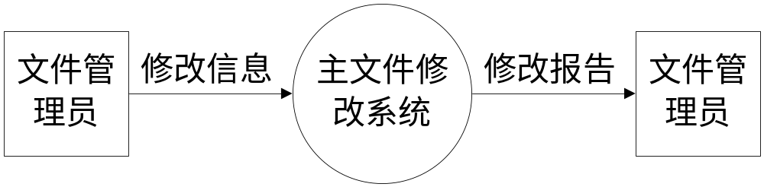
作业2解析
主文件修改系统的基本系统模型

Slide 86
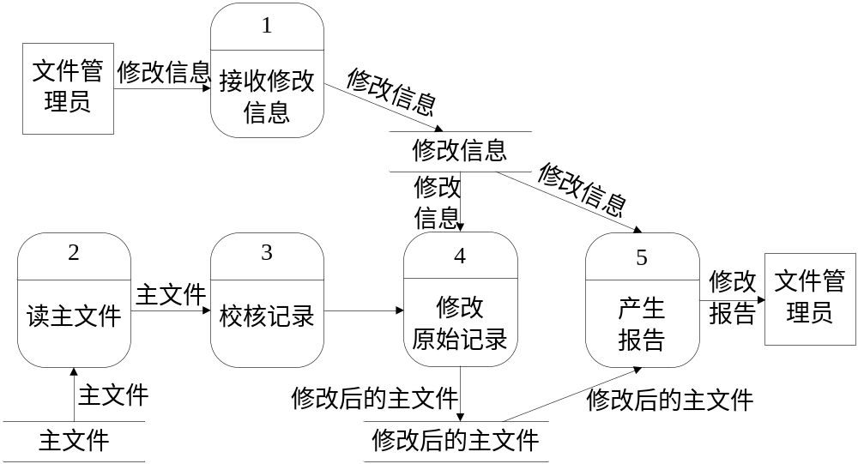
作业2解析
主文件修改系统的功能级数据流图

Slide 87
作业3：
某医院打算开发一套以计算机为中心的患者监护系统。该系统的基本要求是：系统随时接收每个病人的生理信号（脉搏、体温、血压、心电图等），定时记录病人情况以形成患者日志，当某个病人的生理信号超出医生规定的安全范围时向值班护士发出警告信息，此外，护士在需要时还可以要求系统印出某个指定病人的病情报告。
要求：用数据流图描绘本系统的功能。
(基本系统模型+功能级数据流图)

Slide 88
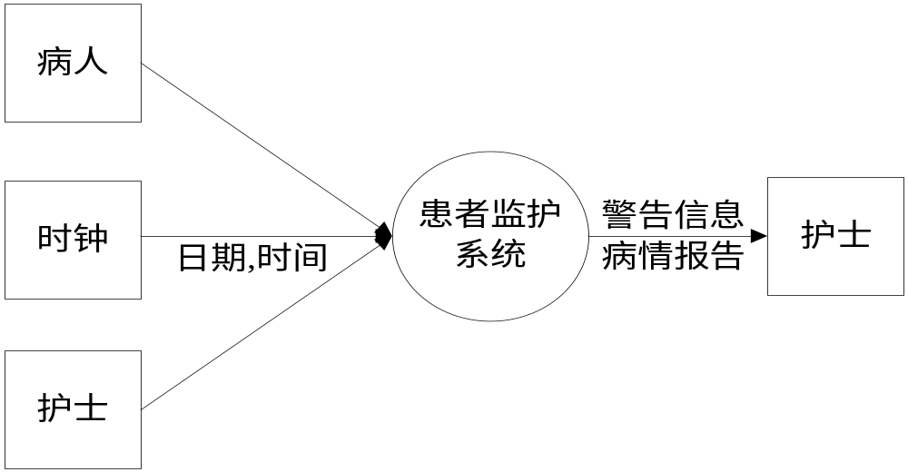
作业3解析
患者监护系统的基本系统模型

Slide 89
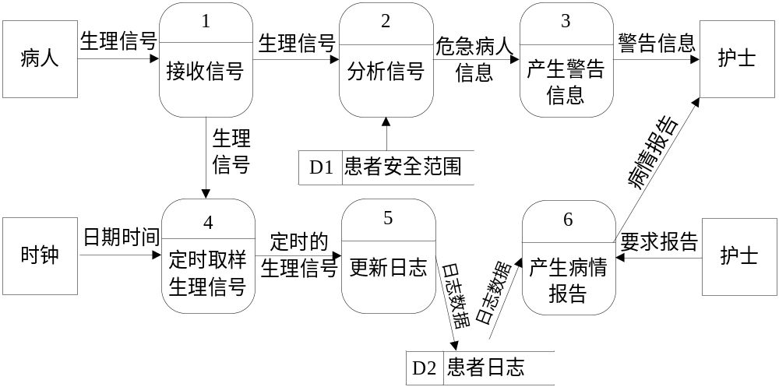
作业3解析
患者监护系统的功能级数据流图

Slide 90
2.5 数据字典 & 用途
---- DD（Data Dictionary）
数据字典的任务是: 对于数据流图中出现的所有被命名的图形元素在字典中作为一个词条加以定义，使得每一个图形元素的名字都有一个确切的解释。
数据流图和数据字典共同构成系统的逻辑模型。
没有数据字典数据流图就不严格，没有数据流图
数据字典也难于发挥作用。
Notes:
数据字典最重要的用途是作为分析阶段的工具。在数据字典中建立的一组严密一致的定义很有助于改进分析员和用户之间的通信，因此将消除许多可能的误解。对数据的这一系列严密一致的定义也有助于改进在不同的开发人员或不同的开发小组之间的通信。如果要求所有开发人员都根据公共的数据字典描述数据和设计模块，则能避免许多麻烦的接口问题。
数据字典中包含的每个数据元素的控制信息是很有价值的。因为列出了使用一个给定的数据元素的所有程序(或模块)，所以很容易估计改变一个数据将产生的影响，并且能对所有受影响的程序或模块作出相应的改变。
最后，数据字典是开发数据库的第一步，而且是很有价值的一步。

Slide 91
2.5.1 数据字典的内容
（1）数据流
（2）数据流分量（数据元素）
（3）数据存储
（4）处理
※ 数据字典的基本组成元素：
其它组成元素：
数据的名字、别名、描述；定义数据类型、长度、结构；
使用频率、使用方式；控制信息的来源、使用权；
分组信息的结构、物理位置等。
※ 下列情况下使用别名：
（1）同样的数据不同用户使用；（2）一个分析员在不同的时期使用同一个数据；（3） 两个分析员使用同一数据。

Slide 92
2.5.2 定义数据的方法：
※ 方法：对数据进行自顶向下的分解。
※ 数据元素组成数据的方式的基本类型有：
（1）顺序：按次序连接两个或多个分量。
（2）选择：从两个或多个元素中选一个。
（3）重复：指定的分量重复零次或多次。
（4）可选：一个分量可有可无的（重复零次或一次）。
※ 定义数据的符号：
符号 | 含义
= | 等价于（或定义为）
+ | 和（连接两个分量）
[ ] | 或（方括弧中的分量选一个）
{ } | 重复（重复花括弧中的分量）
（ ） | 可选（圆括弧里的分量可有可无）

Slide 93
数据结构的描述
符 号 含 义 举 例
＝ 被定义为
＋ 与 x = a＋b
[...,...] 或 [...|...] 或 x = [a,b]，x = [a|b]
{ ... }或 m{...}n 重复 x = {a}， x = 3{a}8
(...) 可选 x = (a)
“...” 基本数据元素 x = “a”
.. 连结符 x = 1..9

Slide 94
上下限的表示方法举例（两种） ： {A} = 1{A}5等价
方括弧中的选择分量方法举例（两种）：
[option-1|option-2|option-3] =
5
1
Option-1
Option-2
Option-3

Slide 95
2.5.3 数据字典的用途
数据字典最重要的用途是作为分析阶段的工具；
数据字典中包含的每个数据元素的控制信息是很有价值的。很容易估计改变一个数据将产生的影响；
数据字典是开发数据库的第一步，而且是很有价值的一步。

Slide 96
2.5.4 数据字典的实现
CASE：computer-aided software engineering
CASE =软件工程+自动化工具；
它是作为CASE的一部分实现的，对于大型软件需要借助于自动化工具；
小型软件开发可采用卡片形式书写数据字典；
包含：名字、别名、描述、定义和位置；

Slide 97
数据字典中的数据元素卡片
定货报表
名字：定货报表
别名：定货信息
描述：每天一次送给采购员的
需要定货的零件表
}
定义：定货报表
= 零件编号 +零件名称+
}
数据
数据
定货数量+目前价格+主要供应商+次要供应商
结构
结构
位置：定货报告
定货信息
库存清单

Slide 98
数据字典中的数据元素卡片
零件标号
名字：零件编号
别名：
描述：唯一地标识库存清单中
一个特定零件的关键域
}
定义：零件编号
= 8 {
字符
} 8
}
数据
数据
位置：定货报表
结构
结构
定货信息
库存清单
事务

Slide 99
数据字典中的数据元素卡片
定货数量
名字：定货数量
别名：
描述：某个零件的一次定货数量
}
}
数据
数据
定义：定货数量
= 1{
数字
} 5
结构
结构
位置：定货报表
定货信息

Slide 100
数据字典（Data Dictionary, DD）
举例1：
某程序设计语言规定，用户说明的标识符是长度不超过8个字符的字符串，其中第一个字符必须是字母字符，随后的字符既可以是字母字符也可以是数字字符。请用数据字典实现对‘标识符’的定义。
标识符的定义可表示为：
标识符=字母字符+字母数字串
字母数字串=0{字母或数字}7
字母或数字=[字母字符|数字字符]

Slide 101
1.4 数据字典（Data Dictionary, DD）
举例2：
北京某高校可用的电话号码有以下几类：校内电话号码由4位数字组成，第1位数字不是0；校外电话又分为本市电话和外地电话两类，拨校外电话需先拨0，若是本市电话则再接着拨8位数字(第1位不是0)，若是外地电话则拨3位区码再拨8位电话号码(第1位不是0)。请用数据字典完成对电话号码的定义。

Slide 102
电话号码在数据字典中的定义：
电话号码=[校内电话号码|校外电话号码]
校内电话号码=非零数字+3位数字
校外电话号码=[本地号码|外地号码]
本地号码=数字零+8位数字
外地号码=数字零+3位数字+8位数字
非零数字=[1|2|3|4|5|6|7|8|9]
数字零=0
3位数字=3{数字}3
8位数字=非零数字+7位数字
7位数字=7{数字}7
数字=[0|1|2|3|4|5|6|7|8|9]

Slide 103
例子：酒店管理系统的局部DFD
预订请求
预订
客人信息
预订
确认
预订确认信息
已预订的
入住请求
客人数据
结算
信息
已预订
的入住
夜审
财务
系统
客房数据
未预订的
入住请求
未预订
的入住
时钟

Slide 104
该系统的数据字典条目的定义
预订请求＝客人数据＋住宿期限+客房类别
客人数据＝客人姓名+地址+身份证号码
+(护照号码) +支付方式
身份证号码=15{十进制数字}18
护照号码＝字母 + 8{数字}8
字母＝“A”…“Z”
十进制数字＝“0”…“9”

Slide 105
例2：
购书单=学号+姓名+{书号+数量+单价+总价}+书费合计
学生用书表={学院编号+专业编号+年级+{书号}}
年级=[ 1 | 2 | 3 | 4 ]
学号=10{数字}10

Slide 106

2.6 成本/效益分析
成本/效益分析的目的:
从经济角度分析开发一个特定的新系统是否划算，从而帮助客户组织的负责人正确地作出是否投资于这项开发工程的决定。

Slide 107
2.6.1 成本估计---人力成本估计
软件开发成本主要表现为人力消耗
(乘以平均工资则得到开发费用)
估算技术:
1. 代码行技术
2. 任务分解技术
3. 自动估计成本技术
Notes:
成本估算不是精确的科学，因此应该使用几种不同的估计技术以便相互校验

Slide 108
2.6.1 成本估计
1. 代码行技术
方法：通常根据经验和历史数据估计实现一个功能需要的源程序行数。
一旦估计出源代码行数以后，用每行代码的平均成本乘以行数就可以确定软件的成本。每行代码的平均成本主要取决于软件的复杂程度和工资水平。
特点：简单；当有以往开发类似工程的历史数据可供参考时，这个方法是非常有效的。

Slide 109
代码行技术分析一个过程控制系统：
功能 | 生产率 (行/人月) | 估计行数 | 每行成本 (元／行) | 成本(元) | 人力 (人月)
获取实时数据 | 92 | 840 | 108 | 90720 | 9.1
更新数据库 | 102 | 1210 | 54 | 65340 | 11.8
脱机分析 | 134 | 600 | 72 | 43200 | 4.4
产生报告 | 145 | 450 | 33 | 14850 | 3.1
实时控制 | 80 | 1100 | 135 | 148500 | 13.7
总计 |  |  |  | 362610 | 42.1

Slide 110
2. 任务分解技术
方法：首先把软件开发工程分解为若干个相对独立的任务。再分别估计每个单独的开发任务的成本，
  估计每个任务的成本时，通常先估计完成该项任务需要用的人力(以人月为单位)，再乘以每人每月的平均工资而得出每个任务的成本。
最后累加起来得出软件开发工程的总成本。

Slide 111
任务分解技术估计软件开发成本：
任务 | 估计人力（人月） | 元／人月 | 成本（元）
需求分析 | 5.0 | 10200 | 51000
设计 | 15.0 | 9600 | 144000
编码和单元测试 | 8.0 | 7950 | 63600
综合测试 | 16.5 | 8700 | 143550
总计 | 44.5 |  | 402150

Slide 112

3. 自动估计成本技术
方法：采用自动估计成本的软件工具
特点：可以减轻人的劳动，并且使得估计的结果更客观。但是，采用这种技术必须有长期搜集的大量历史数据为基础，并且需要有良好的数据库系统支持。

Slide 113
2.6.2 成本/效益分析的方法
从经济的角度出发分析开发一个特定的新系统是否划算。
开发一个新系统是需要冒一定风险的。

Slide 114
2.6.2 成本/效益分析的方法
成本/效益分析的第一步是估计开发成本、运行费用和新系统将带来的经济效益。
虽然许多系统在开发时预期生命周期长达10年以上，但是进行成本/效益分析时一律假设生命周期为5年。
比较新系统的开发成本和经济效益，以便从经济角度判断这个系统是否值得投资，但是，投资是现在进行的，效益是将来获得的，不能简单地比较成本和效益，应该考虑货币的时间价值。

Slide 115
效益
系统的经济效益=使用新系统而增加的收入+使用新系统可以节省的运行费用
分为两种
有形效益
无形效益

Slide 116
成本/效益分析的具体计算方法
货币的时间价值
投资回收期
纯收入
投资回收率

Slide 117
1. 货币的时间价值
通常用利率的形式表示货币的时间价值。假设年利率为i，如果现在存入P元，则n年后可以得到的钱数为：F=P(1+i)^{n}
这也就是P元钱在n年后的价值。反之，如果n年后能收入F元钱，那么这些钱的现在价值是
P=F/(1+i)^{n}

Slide 118
例：修改一个已有的库存清单系统，使它能在每天送给采购员一份定货报表。修改此程序，估计共需5000元；系统修改后能及时定货将消除零件短缺问题，估计因此每年可以节省2500元，5年共可节省12500元。但是，不能简单地把5000元和12500元相比较，假定年利率为12%，利用上面计算货币现在价值的公式可以算出修改库存清单系统后每年预计节省的钱的现在价值，如表2.3（见书51页）所示。

Slide 119
年 | F将来值（元） | (1+i)^{n} | P现在值（元） | 累计现在值
1 | 2500 | 1.12 | 2232.14 | 2232.14
2 | 2500 | 1.2544 | 1992.98 | 4225.12
3 | 2500 | 1.404928 | 1779.45 | 6004.57
4 | 2500 | 1.57351916 | 1588.80 | 7593.37
5 | 2500 | 1.7623416832 | 1418.57 | 9011.94
表2.3 将来的收入折算成现在值
P = F/(1+i)^{n}

Slide 120
2. 投资回收期
使累计的经济效益等于最初投资所需要的时间。显然，投资回收期越短就能越快获得利润，因此这项工程也就越值得投资。
例如：某系统两年后可节省4225元，比最初投资（5000元）还少775元，第三年可以节省1779元。775/1779 = 0.44,因此投资回收期是2+0.44 = 2.44年
投资回收期仅仅是一项经济指标，为了衡量一项开发工程的价值，还应该考虑其他经济指标。

Slide 121

3. 纯收入
在整个生命周期之内系统的累计经济效益(折合成现在值)与投资之差。
如果纯收入为零，则工程的预期效益和在银行存款一样，但是开发一个系统要冒风险，因此从经济观点看这项工程可能是不值得投资的。如果纯收入小于零，那么这项工程显然不值得投资。
如上例 纯收入 = 9011.94 – 5000 = 4011.94

Slide 122
4. 投资回收率
把资金存入银行或贷给其他企业能够获得利息，通常用年利率衡量利息多少。
高阶方程式
P = F₁/(1+j) + F₂/(1+j)² + …+ F_{n}/(1+j)^{n}
P 是现在的投资；
F_{i} 是第i 年底的效益；
n是系统的寿命；
j 是投资回收率。
用投资回收率衡量投资效益的大小，并且可以把它和年利率相比较，在衡量工程的经济效益时，它是最重要的参考数据。

Slide 123
本章小结
可行性研究必须给出有关软件问题是否可解的确切回答。
它需要经过定义问题、分析问题、提出解法的反复，最终给出高层次的逻辑模型。
根据逻辑模型（DFD）可以设想各种可能的物理系统实现，并提交行动方针。
DFD、数据字典、系统流程图的重要性。
成本/效益分析也是可行性研究的重要内容。
不要陷于具体方法和工具的细节而忽略了对可行性研究过程的理解。

Slide 124

本章内容结束

